Slide 1
TOÁN 1
Tuần 4
Bài 10: Lớn hơn, Dấu >
Bé hơn, Dấu <
Bằng nhau, Dấu = – Tiết 2

Slide 2



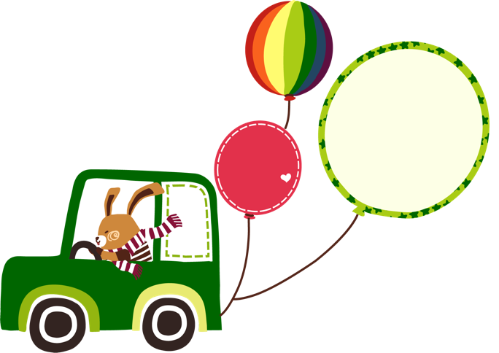

KHỞI ĐỘNG

Slide 3



CỨU LẤY CÁ VOI

Slide 4
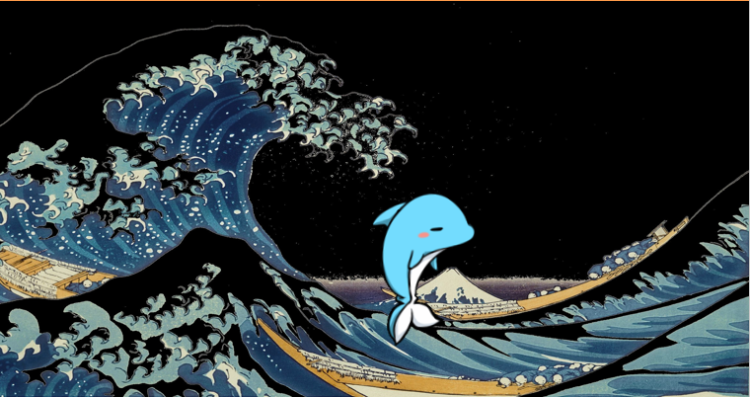
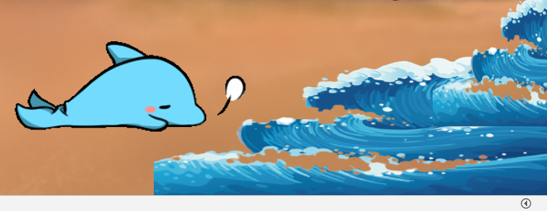
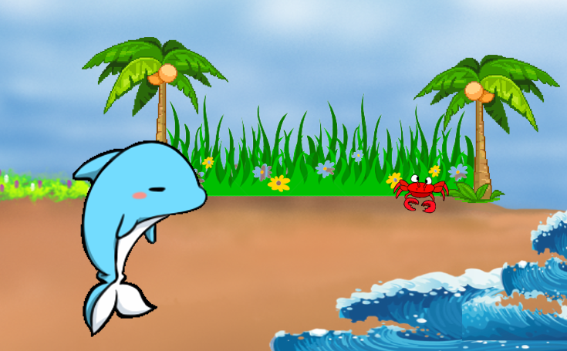
ĐÊM QUA, MỘT CƠN BÃO LỚN ĐÃ XẢY RA NƠI VÙNG BIỂN CỦA CHÚ CÁ VOI
CƠN BÃO ĐÃ CUỐN CHÚ CÁ VOI ĐI XA VÀ SÁNG DẬY CHÚ BỊ MẮC CẠN TRÊN BÃI BIỂN
MỘT ĐÁM MÂY MƯA HỨA SẼ GIÚP CHÚ NẾU CÓ NGƯỜI GIẢI ĐƯỢC CÂU ĐỐ CỦA MÂY MƯA
CÁC EM TRẢ LỜI THẬT ĐÚNG ĐỂ GIÚP CHÚ CÁ VOI TỘI NGHIỆP VỀ NHÀ NHÉ !

Slide 5


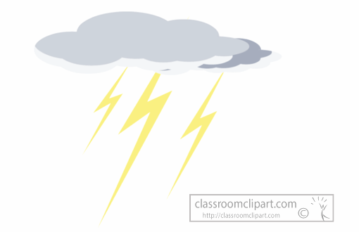




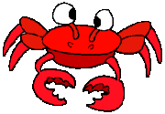

Bằng nhau
Số ngón tay của mỗi người như thế nào với số ngón chân ?
CƠN MƯA SỐ 1 …

Slide 6
3 < 5
3 ….. 5 ?
CƠN MƯA SỐ 2 …

Slide 7
Ít hơn
Số miệng của mỗi người như thế nào với số mắt ?
CƠN MƯA SỐ 3 …

Slide 8
4 > 1
4 ….. 1 ?
CƠN MƯA SỐ 4 …

Slide 9
6 = 6
6 …. 6 ?
CƠN MƯA CUỐI …

Slide 10

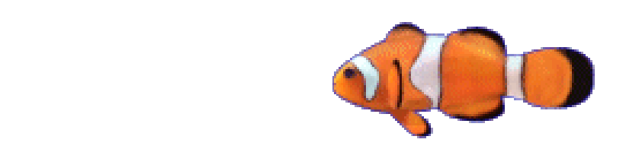



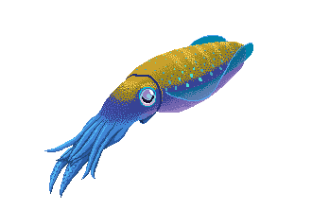
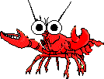
CẢM ƠN CÁC BẠN THẬT NHIỀU.
CÁC BẠN GIỎI QUÁ ĐI

Slide 11
LUYỆN TẬP

Slide 12

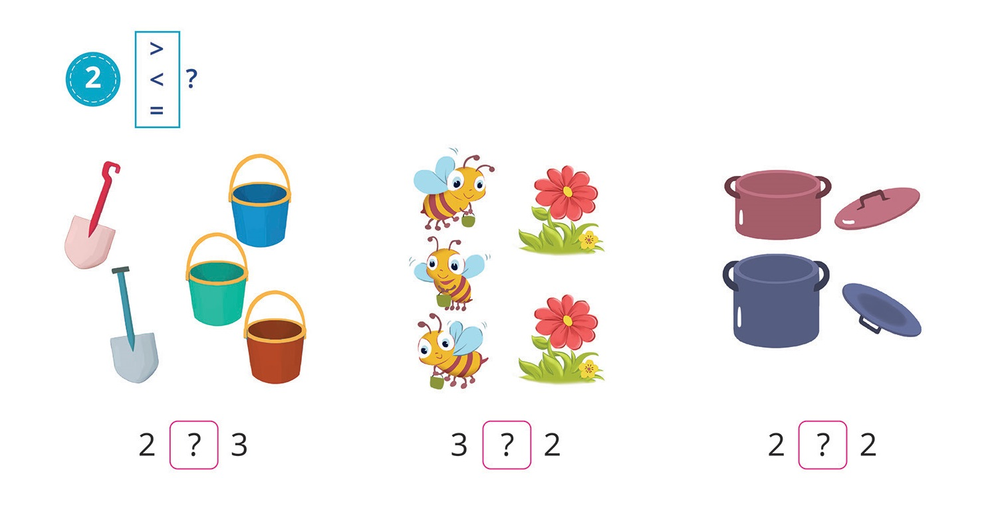
2
> , < , = ?
2
<
3
3
>
2
2
=
2

Slide 13
3
b) > , < , = ?
3
<
5
4
>
2
4
<
5
5
=
5

Slide 14
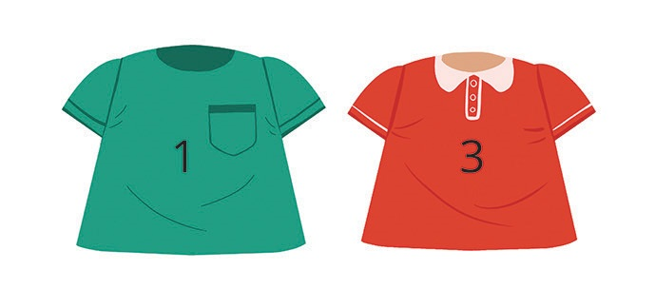
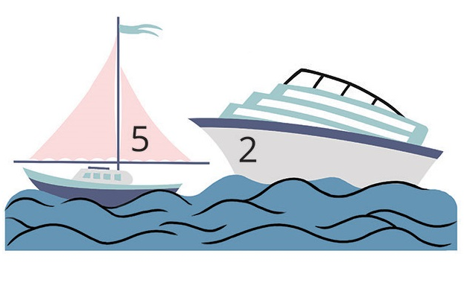
4
Khoanh vào vật ghi số lớn hơn trong mỗi hình vẽ sau:

Slide 15
VẬN DỤNG

Slide 16
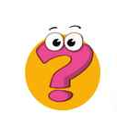
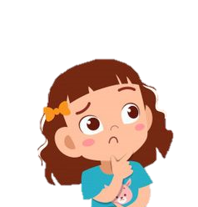
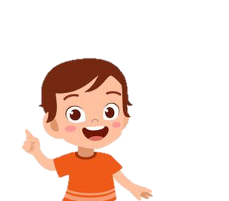
Kể các ví dụ về so sánh số lượng trong thực tế
? ? ?

Slide 17





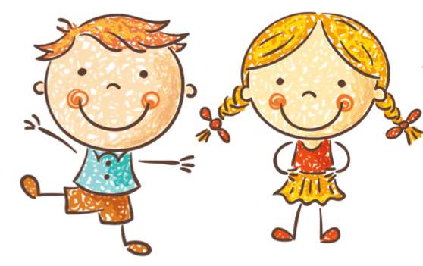

Tạm biệt và hẹn gặp lại!

Slide 18
Hoc10 chúc các em học tốt!

